Slide 1
第六章 遗传算法及应用（一 ）
本章包括以下内容：
遗传算法原理与特点；
遗传算法的基本操作、实现与改进；
遗传算法在人工智能中的应用
遗传算法（Genetic Algorithm，简称GA）作为一种解决复杂问题的优化搜索方法，是由美国密执安大学的John Holland教授首先提出的。遗传算法以达尔文的生物进化论为启发，是一种基于进化论中优胜劣汰、自然选择、适者生存和物种遗传思想的优化算法。
1985年举行“遗传算法的国际会议”。

Slide 2
第六章 遗传算法及应用
遗传算法广泛应用于：
函数优化：对非线性、多模型、多目标的函数优化问题；
组合优化：求解旅行商问题、背包问题、装箱问题；
智能控制：利用遗传算法进行控制器参数的优化、基于遗传算法的参数辨识、基于遗传算法的模糊控制规则的学习、基于遗传算法的神经网络结构的优化和权值学习等；
机器人：在移动机器人路径规划、关节机器人运动轨迹规划、机器人结构优化和行为协调等；
图像处理：图像处理中扫描、特征提取、图像分割的优化计算。

Slide 3
6.1 遗传算法的原理与特点
Darwin 的进化论：
优胜劣汰，适者生存。
Mendel的基因遗传学：
遗传以基因形式包含在染色体中，每个基因有特殊位置并控制某个特殊性质，由基因产生的个体对环境有一定适应性，基因杂交、基因突变可能产生对环境适应性更强的后代，通过优胜劣汰的自然选择，适应性高的基因结构就保存下来。

Slide 4
6.1.1 遗传算法的基本原理
是将问题的求解表示成“染色体”（用编码表示字符串）。该算法从一群“染色体”串出发，将它们置于问题的“环境”中，根据适者生存的原则，从中选择出适应环境的“染色体”进行复制，通过交叉、变异两种基因操作产生新一代更适应环境的“染色体”种群。
随着算法的运行，优良品质被保留并加以组合，从而不断产生出更佳的个体。

Slide 5
6.1.1 遗传算法的基本原理
常规的寻优方法主要有三种类型：
间接法：让目标函数的梯度为零，进而求解
1、解析法： 一组非线性方程来寻求局部极值。
直接法：使梯度信息按最陡方向逐次运动寻
求局部极值，通常为爬山法。
缺点：只能寻找局部极值而非全局极值；
要求目标函数连续光滑，且需要导数信息。

Slide 6
6.1.1 遗传算法的基本原理
2、枚举法：可寻找到全局极值，不需要目标函数连续光滑。
缺点：计算效率太低。即使是著名的动态规化方法也遇
到“指数爆炸问题”。
3、随机法：搜索空间中随机地漫游并随时记录下所取得的
最好结果。
缺点：所得结果一般尚不是最优值，本质上仍是一种枚
举法。

Slide 7
6.1.2 遗传算法的特点
1) 是对参数编码进行操作，而不是对参数本身；
2) 是从许多初始点开始并行操作，因而可有效防止搜索过程收敛于局部最优解，且有较大可能求得全部最优解；
3) 通过目标函数来计算适配度，而不需要其它的推导和附属信息，对问题的依赖性较小；
4) 使用概率的转变规则，而不是确定性的规则；
5) 在解空间内不是盲目地穷举或完全随机测试，而是一种启发式搜索，搜索效率高；
6) 对待寻优的函数基本无限制，应用范围广，适合大规模复杂问题优化。

Slide 8
6.2 遗传算法的基本操作
设需要求解的优化问题为寻找当自变量 x 在0～31之间取整数值时函数f(x)=x²的最大值。
第一步：准备工作
“染色体”串的编码 采用二进制数来对其进行编码，可用5位数来表示。例如01010对应 x =10，11111对应x =31。
初始种群的产生 设种群大小为4，即含有4个个体，则需按位随机生成4个5位二进制串：
01101、11000、01000、10011

Slide 9
1、复制操作
6.2.1 遗传算法的基本操作
复制亦称再生或选择，复制过程是个体串按照它们的适配度进行复制。
本例中目标函数值即可用作适配度。
按照适配度进行串复制的含义是：适配度越大的串，在下一代中将有更多的机会提供一个或多个子孙。

Slide 10
1、复制操作
6.2.1 遗传算法的基本操作
种群的初始串及对应的适配度
序号 | 串 | X 值 | 适配度 | 占整体的百分数% | 期望的 复制数 | 实际得到 的复制数
1 | 01101 | 13 | 169 | 14.4 | 0.58
2 | 11000 | 24 | 576 | 49.2 | 1.97
3 | 01000 | 8 | 64 | 5.5 | 0.22
4 | 10011 | 19 | 361 | 30.9 | 1.23
总 计 |  |  | 1170 | 100.0 | 4.00
平 均 |  |  | 293 | 25.0 | 1.00
最大值 |  |  | 576 | 49.0 | 1.97

Slide 11
种群的初始串及对应的适配度
序号 | 串 | X 值 | 适配度 | 占整体的百分数% | 期望的 复制数 | 实际得到 的复制数
1 | 01101 | 13 | 169 | 14.4 | 0.58 | 1
2 | 11000 | 24 | 576 | 49.2 | 1.97 | 2
3 | 01000 | 8 | 64 | 5.5 | 0.22 | 0
4 | 10011 | 19 | 361 | 30.9 | 1.23 | 1
总 计 |  |  | 1170 | 100.0 | 4.00 | 4
平 均 |  |  | 293 | 25.0 | 1.00 | 1
最大值 |  |  | 576 | 49.0 | 1.97 | 2

Slide 12
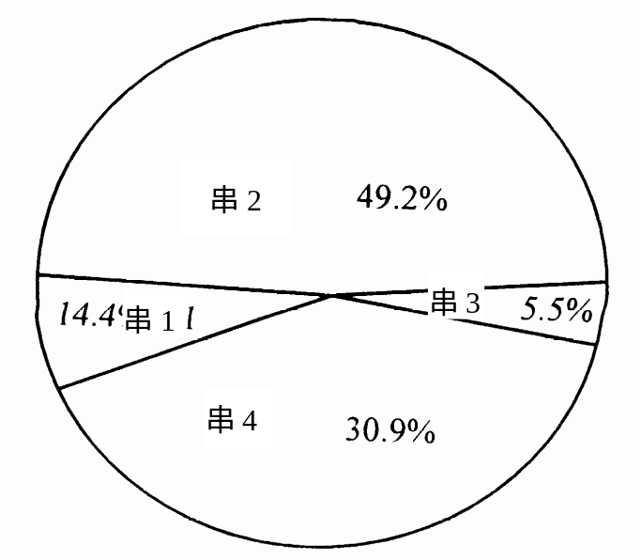
1、复制操作
6.2.1 遗传算法的基本操作
轮盘赌的转盘：群体中每个串按其适配度占总体适配度占据盘面上一个扇区，该扇区即为转动转盘后落入的概率。
经复制后的新的种群为01101
11000
11000
10011
串1被复制了一次；
串2被复制了两次；
串3被淘汰；
串4也被复制了一次。

Slide 13
6.2.1 遗传算法的基本操作
2、交叉操作
交叉(Crossover)操作可分为两步：
  第一步： 将新复制产生的匹配池中的成员随机两两匹配。
  第二步：进行交叉繁殖。
设串的长度为l ，则串的l 个数字位之间的空隙标记为1，2，…，l -１。随机地从[1，l-1]中选取一整数位置k，则将两个父母串中从位置 k 到串末尾的子串互相交换，而形成两个新串。

Slide 14
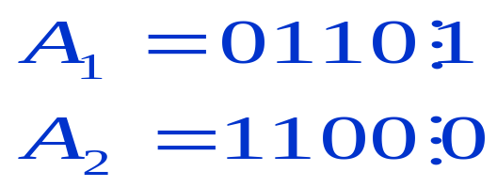
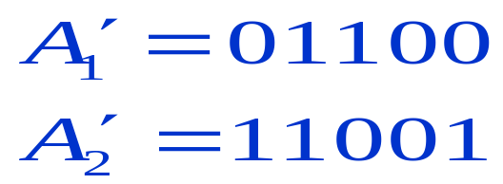
6.2.1 遗传算法的基本操作
2、交叉操作
本例中初始种群的两个个体
假定从１到４间选取随机数，得到k＝４，那么经过
交叉操作之后将得到如下两个新串

Slide 15
交叉操作
新串号 | 匹配池 | 匹配 对象 | 交叉点 | 新种群 | x值 | 适配度 f(x)
1 | 01101 | 2 | 4 | 01100 | 12 | 144
2 | 11000 | 1 | 4 | 11001 | 25 | 625
3 | 11000 | 4 | 2 | 11011 | 27 | 729
4 | 10011 | 3 | 2 | 10000 | 16 | 256
总 计 |  |  |  |  |  | 1754
平 均 |  |  |  |  |  | 439
最大值 |  |  |  |  |  | 729

Slide 16
6.2.1 遗传算法的基本操作
3、变异操作
变异(Mutation)是以很小的概率随机地改变一个串位的值。变异的概率通常是很小的，一般只有千分之几。
变异操作相对于复制和交叉操作而言，是处于相对次要的地位，其目的是为了防止丢失一些有用的遗传因子，变异操作可以起到恢复串位多样性的作用。
对于本例，变异的概率设为0.001，则对于种群的总共20个串位，期望的变异串位数是两者乘积，即0.02位，所以本例中无串位值的改变。

Slide 17
6.2.1 遗传算法的基本操作
在经过一次复制、交叉和变异操作后，种群的平均适配度从293增至439，最大的适配度从576增至729。
每经过这样的一次遗传算法步骤，问题的解便朝着最优解方向前进了一步。
可见，只要这个过程一直进行下去，它将最终走向全局最优解。

Slide 18

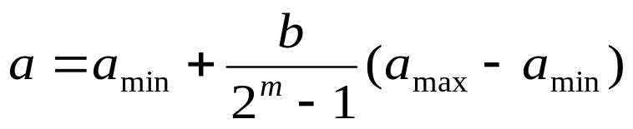
6.2.2 遗传算法的实现与改进
1、编码问题
根据具体问题特点可采用不同的编码方式，其中二进制编码是最常用的编码方式。一般包括以下几个步骤：
1)根据具体问题确定待寻优的参数；
2)对每一个参数确定它的变化范围，并用一个二进制数来表示。例如若参数a的变化范围为 ， 用一位二进制数b来表示，则二者之间满足
其中，m 为字长。

Slide 19


6.2.2 遗传算法的实现与改进
3) 将所有表示参数的二进制数串接起来组成一个长的二进制字串。该字串的每一位只有0或1两种取值，该字串即为遗传算法可以操作的对象。
2、初始种群的产生
通常有两种方法：
一种是用完全随机方法产生，如随机数发生器。设要操作的二进制字串为 p 位，初始种群取 n 个样本（ ），可在0～ 之间随机地产生 n 个整数，即为n个初始样本。
该方法适于对问题的解无任何先验知识的情况。

Slide 20
6.2.2 遗传算法的实现与改进
另一种方法是，对于具有某些先验知识的情况，可首先将这些先验知识转变为必须满足的一组要求，然后在满足这些要求的解中再随机地选取样本。这样选择初始种群，可使遗传算法更快地到达最优解。
3、适配度的设计
适应度函数是遗传算法与实际优化问题之间的接口。在GA中要求适应度函数值非负，且任何情况下都希望其值越大越好；而实际优化问题的目标函数并不一定满足这个条件，有的是正，有的可能为负，甚至可能是复数值。

Slide 21

因此，对于任意优化问题，首先应把其数学形式表示为遗传算法适于求解的形式，同时要保证二者在数学优化层面上是等价的。这个过程称为适应度转换。
适应度转换首先要保证适应度值是非负的，其次要求目标函数的优化方向应与适应度值增大的方向一致。设实际优化问题的目标函数为J(x)，遗传算法的适应度函数为f(x)，则有：
① 可以将适应度函数表示为实际优化问题目标函数的线性形式，即有
其中，a，b是系数，可根据具体问题的特征及所期望适应度的分散程度来确定。

Slide 22
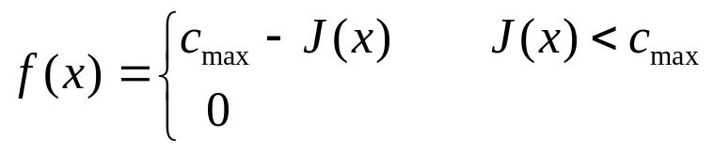
3、适配度的设计
②对于最小化问题，一般采用如下转换形式：
当
其它
其中，c_{max}既可以是到目前为止所有进化代中目标函数 J(x) 的最大值（此时c_{max}将随着进化而有所变化），也可以根据经验人为设定。

Slide 23
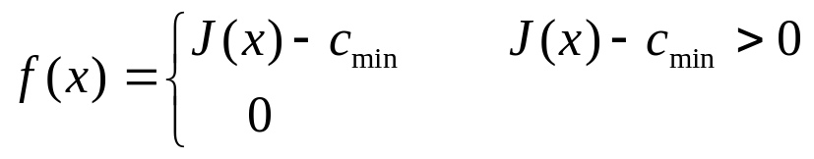
3、适配度的设计
③对于最大化问题，一般采用如下转换形式：
当
其它
其中，c_{min}既可以是当前代中目标函数 J(x) 的最小值，也可以根据经验人为设定。

Slide 24
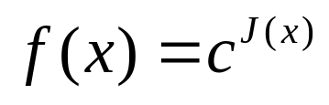
3、适配度的设计
④采用如下的指数函数形式：
在最大化问题时，c一般取1.618或2；而在最小化问题时，c可取为0.618。这样，既保证了适应度值非负，又使适应度值增大方向和目标函数优化方向一致。

Slide 25
6.2.2 遗传算法的实现与改进
4、遗传算法的操作步骤
用遗传算法解决优化问题，一般分为三个步骤：
1) 准备工作
(1) 确定有效且通用的编码方法，将问题的可能解编码成有限位的字符串；
(2)定义一个适应度函数，用以测评价各解的性能；
(3) 确定遗传算法所使用的各参数的取值，如种群规模n，交叉概率，变异概率等。

Slide 26
6.2.2 遗传算法的实现与改进
2) 遗传算法搜索最佳串
(1) t=0，随机产生初始种群A(0)；
(2) 计算各串的适配度；
(3) 根据对种群进行复制操作，以概率对种群进行交叉操作，以概率对种群进行变异操作，经过三种操作产生新的种群；
(4) t=t+1，计算各串的适配度；
(5) 当连续几代种群的适配度变化小于某个事先设定的值时，认为终止条件满足，若不满足返回(3)；
(6) 找出最佳串，结束搜索。

Slide 27
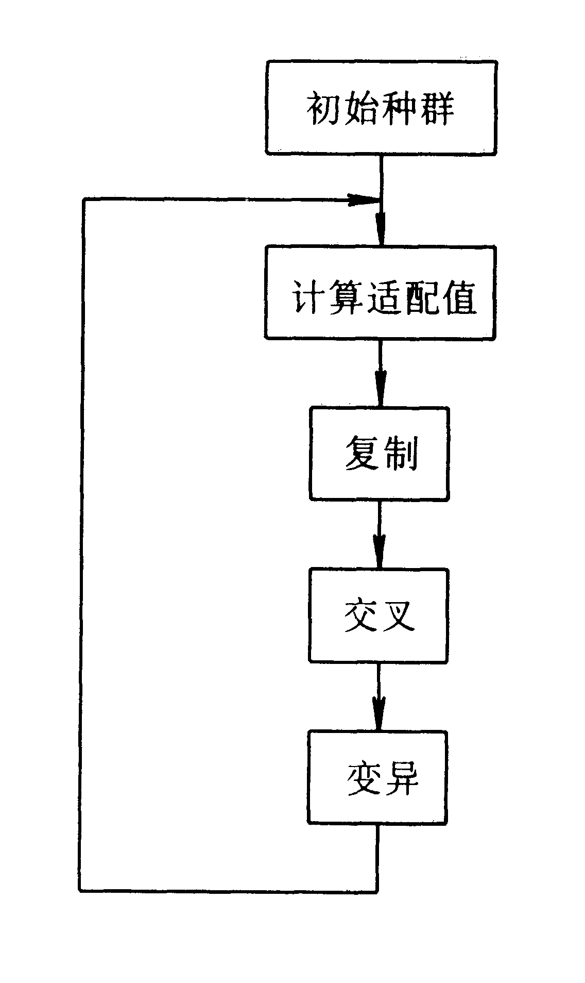
6.2.2 遗传算法的实现与改进
3) 根据最佳串给出实际问题最优解。
右图为标准遗传算法流程 。
5、遗传算法中的参数选择
初始种群的大小n : 选择较大数目初始种群，可同时处理更多的解，因此易找到全局的最优解。其缺点是增加了每次迭代所需的时间。

Slide 28
5、遗传算法中的参数选择
6.2.2 遗传算法的实现与改进
交叉概率p_{c} ：交叉概率的选择决定了交叉操作的频率。频率越高，可以越快地收敛到最有希望的最优解区域；但是太高的频率也可能导致收敛于一个解。
变异概率 p_{m}：变异概率通常只取较小的数值，一般为0.001～0.1。若选取高的变异率，一方面可以增加样本模式的多样性，另一方面可能引起不稳定，但是若选取太小的变异概率，则可能难于找到全局的最优解。

Slide 29
6 、遗传算法的改进
6.2.2 遗传算法的实现与改进
(1) 自适应变异 : 在交叉之前，以海明距离测定双亲基因码的差异，根据测定值决定后代变异概率。若双亲的差异较小，则选取较大的变异概率，提高群体的多样性，也即增加了算法维持全局的搜索能力；
反之，当群体已具备较强的多样性，则减小变异概率，从而不破坏优良个体。
(2) 优秀个体保护法 ：对于每代中一定数量的最优个体，使之直接进入下一代。这样可以防止优秀个体由于选择、交叉或变异中的偶然因素而被破坏掉。

Slide 30
6.2.2 遗传算法的实现与改进
(3) 移民法
是为加速淘汰差的个体，引入个体多样性的目的而提出的。
用交叉产生出的个体，替换上一代中适应度低的个体，继而按移民的比例，引入新的外来个体来替换新一代中适应度低的个体。
特点：不断地促进每一代的平均适配度的提高。

Slide 31
6.2.2 遗传算法的实现与改进
(4) 分布式遗传算法
将总的群体分成若干子群，各子群将有略微不同的基因模式，各自的遗传过程具有相对的独立性和封闭性；
另一方面，在各子群之间又以一定的比率定期地进行优良个体的迁移，使各子群能共享优良的基因模式以防止某些子群向局部最优方向收敛。
该方法模拟了生物进化过程中的基因隔离和基因迁移：各子群之间既有相关的封闭性，又有必要的交流和沟通。

Slide 32
6.2.2 遗传算法的实现与改进
7、遗传算法的研究热点
1. 编码方式的确定；
2. 专用遗传算子设计：交叉、变异算子；
3. 控制参数的选择；
（1）种群规模：N = 20~100；
（2）交叉概率：p_{c} = 0.60~0.95；
（3）变异概率：p_{m} = 0.001~0.01。

Slide 33
5.3.1 遗传算法优化PID参数
6.3 遗传算法在人工智能中的应用
用GA
寻优搜索
整定PID控制器参数

Slide 34
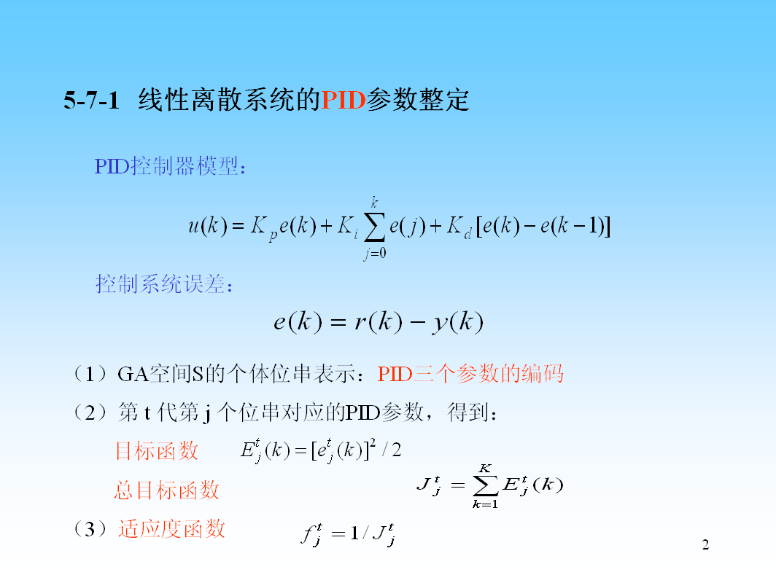
3

Slide 35
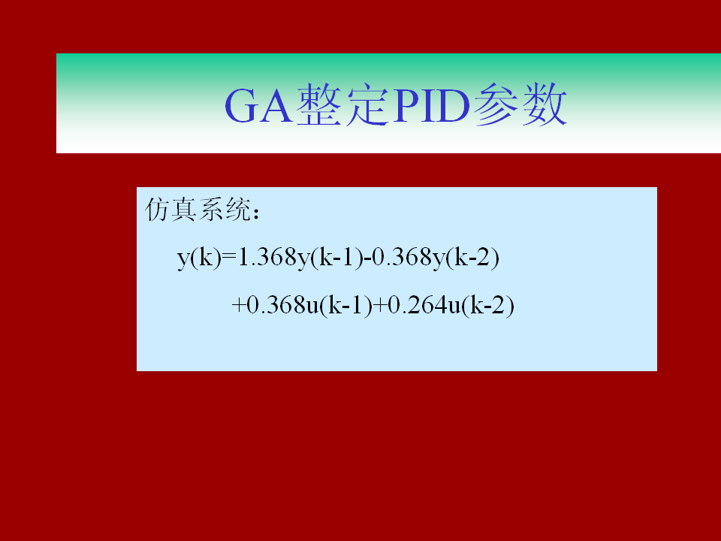

Slide 36
6.3 遗传算法在人工智能中的应用
6.3.1 遗传算法优化PID参数
程序见：gapid1.m
利用优化的PID参数，在simulink中建立离散化的仿真模型，程序见：mx.mdl。

Slide 37
6.3 遗传算法在人工智能中的应用
6.3.1 遗传算法优化PID参数
交互式仿真（程序见dtcmdl.mdl）
遗传算法优化程序与simulink仿真模块是交替结合进行的，两者实现了跨空间、交互式的参数组传递。
首先遗传算法根据待优化参数的取值范围自动产生初始的参数组合，将此参数组传递到仿真模块进行仿真，得到每组参数对应的系统误差，进而得到ITAE性能指标，再将该指标从仿真模块传回优化程序。遗传优化程序进行适应度计算后，调整参数组合值，再将调整后的参数组合赋给仿真模块进行仿真，如此反复地进行。(Ctrl+C 终止）

Slide 38
6.3.2 遗传算法用于神经网络的权值优化
6.3 遗传算法在人工智能中的应用
将神经网络中所有神经元的连接权值编码成二进制码串或实数码串表示的个体，随机生成这些码串的初始群体，即可进行常规的遗传算法优化计算。
每进行一代计算后，将码串解码为权值构成新的神经网络，通过对所有训练样本进行计算得到神经网络输出的均方误差，从而确定每个个体的适应度。经过若干代计算，神经网络将进化到误差全局最小。

Slide 39
6.3 遗传算法在人工智能中的应用
将BP算法用GA来替代。
程序见gabp.m
（程序中训练样本已给定，若用非线性函数产生样本，则可做到对该函数的逼近）。
BP网络结构为2-5-1，需优化的参数为21个，其中：
输入与隐层权值：10个； 隐层与输出层权值：5个；
隐层阀值：5个； 输出层阀值：1个；
采用轮盘赌法，二进制编码。

Slide 40
6.3 遗传算法在人工智能中的应用
6.3.3 遗传算法用于模糊控制
用遗传算法优化模糊控制时，优化的主要对象是模糊控制器的隶属函数和规则集。在实际应用中有以下几种不同类型：
（1）已知模糊控制规则集，优化隶属度函数；
（2）已知隶属度函数，优化规则集；
（3）规则集和隶属度函数由遗传算法分阶段优化；
（4）同时优化规则集和隶属度函数。

Slide 41
程序：gafuzzy
已知模糊控制规则集，优化隶属度函数、量化因子和比例因子。
其中，隶属度函数有8个变量，量化因子和比例因子有3个变量，共11个变量，每个变量10位。
进化代数：50。
演示：将进化代数设为5 。

